Slide 1

High volume, low speed (HVLS)
LEO H

Slide 2

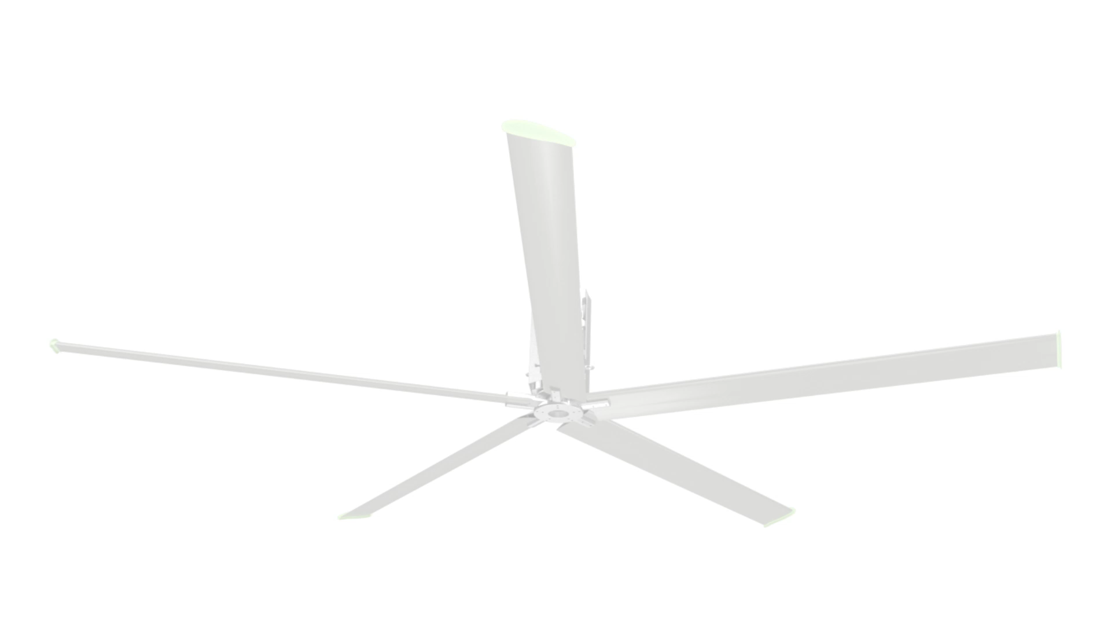
LEO H
HVLS
Notes:
Przed nami ostatnia nowość rozszerzająca kompleksowość naszej oferty. Jest równie ciekawa jak poprzednie. Być może spotkaliście się już z tego typu urządzeniem.
LEO H to wydajny wentylator przemysłowy typu HVLS.

Slide 3
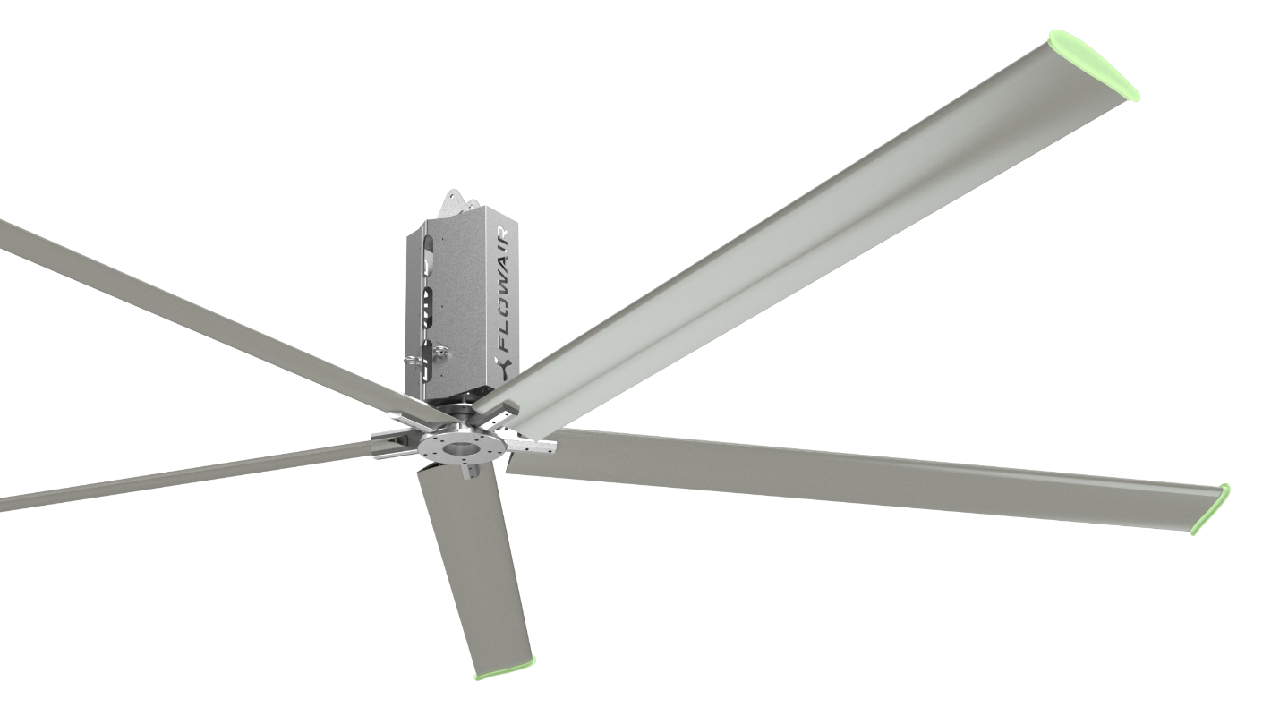
LEO H
HVLS
HVLS = High Volume Low Speed - Under ceiling fans, with very high volume of air with low rotating speed
High efficiency – supplying huge air volumes up to 780 000 m3/h, very low rotating speed +/- 120 rt./min., very low energy consuption (up to 1,5 kW).
Notes:
Skrót HVLS oznacza High Volume Low Speed i oznacza iż urządzenie to jest w stanie przetłoczyć duże objętości powietrza (high volume) przy niskiej prędkości obrotowej wirnika (slow speed) i niskim poborze energii elektrycznej . Dzięki swojej unikalnej konstrukcji i zaawansowanym algorytmom wentylator ten jest w stanie przetłoczyć w ciągu godziny do 780 000 m3 powietrza przy prędkości obrotowej do 55 obr./min. i poborze energii elektrycznej do 1,5 kW

Slide 4
LEO H
HVLS
Basic series
5 sizes – from 2.4m to 7.3m
Supported Area – up to 1300 m2
One size of the motor
Painted Blades
Double secure system with steel ropes
Different mounting systems
Spare part avaliable in few hours
Works with BMS system
Notes:
Skrót HVLS oznacza High Volume Low Speed i oznacza iż urządzenie to jest w stanie przetłoczyć duże objętości powietrza (high volume) przy niskiej prędkości obrotowej wirnika (slow speed) i niskim poborze energii elektrycznej . Dzięki swojej unikalnej konstrukcji i zaawansowanym algorytmom wentylator ten jest w stanie przetłoczyć w ciągu godziny do 780 000 m3 powietrza przy prędkości obrotowej do 55 obr./min. i poborze energii elektrycznej do 1,5 kW

Slide 5
LEO H
HVLS
Maintenance-free device,
It allows you to reduce operating costs by reducing energy consumption for traditional systems
Quiet and energy-saving solution thanks to the low-power motor (1.5 kW)
Notes:
Urządzenie LEO H to urządzenie praktycznie bezobsługowe - prosta automatyka pozwala na łatwą obsługę wentylatora.
Wentylator LEO H wyposażony jest w kompletny układ automatyki zasilająco-sterującej. Dostępne są dwa warianty automatyki. Standardowo, urządzenie jest wyposażone w skrzynkę sterowniczą z przełącznikiem on/off oraz potencjometrem pozwalającym na manualne sterowanie. W opcji zaawansowanej możliwe będzie sterowanie za pomocą T-box Zone, umożliwiającym realizację zarówno manualnego, jak i automatycznego trybu pracy w SYSTEMIE FLOWAIR. Jest ono w trakcie opracowania.

Slide 6

LEO H
functions
HVLS has 3 basic functions. One of them is always active when the fan is running.
Destratification
Heating Effect
Cooling Effect
Notes:
Wentylator typu HVLS spełnia trzy podstawowe funkcje: destratyfikacji, grzania i chłodzenia.
Przy czym jedna z tych funkcji jest zawsze aktywna, gdy działa wentylator

Slide 7
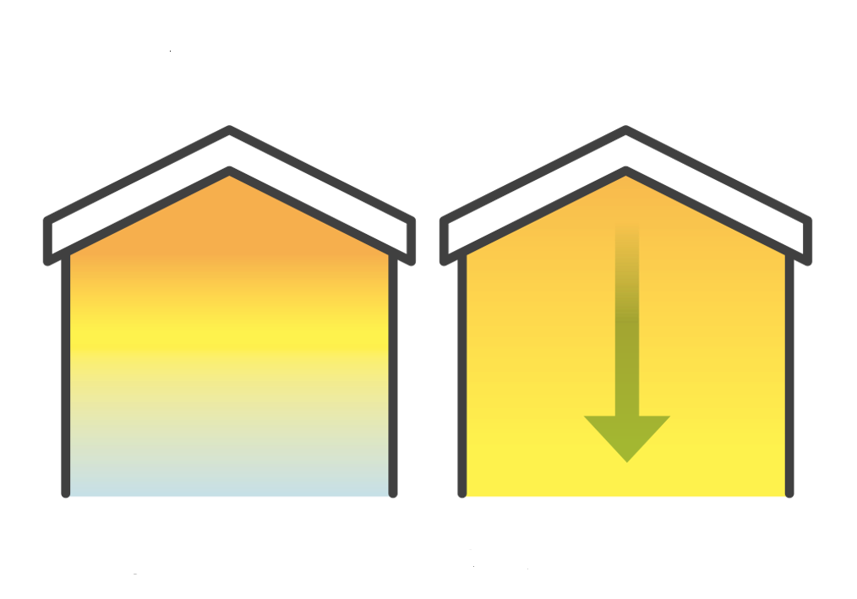
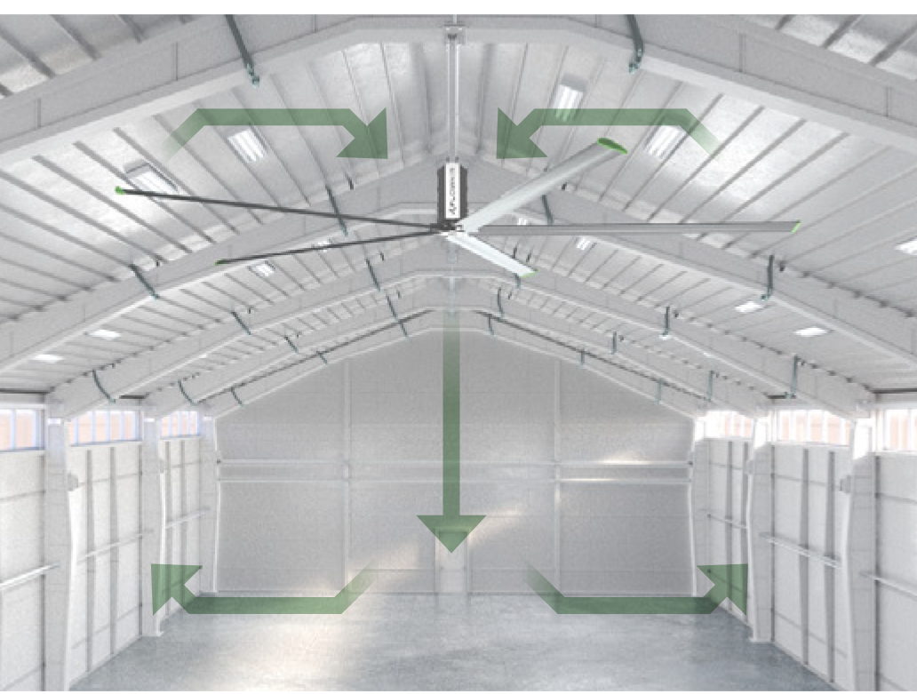
LEO H
heating/ destratification
mode
room temperature distribution
without LEO H
with LEO H
Notes:
Główną funkcją wentylatora LEO H jest destratyfikacja oraz stworzenie efektu pozornego ogrzewania lub chłodzenia. Pozwala to stworzyć komfortowe warunki pracy w pomieszczeniach o dużych kubaturach. Spójrz jak rozkłada się temperatura w pomieszczeniu gdzie został zastosowany wentylator podsufitowy LEO. W porównaniu z pomieszczeniem gdzie nie mamy tego rozwiązania różnica jest znaczn i znacząca dla osób tam pracujących, produktów tam przechowywanych oraz kosztów firmy poniesionych na dogrzanie dolnych części pomieszczenia.

Slide 8
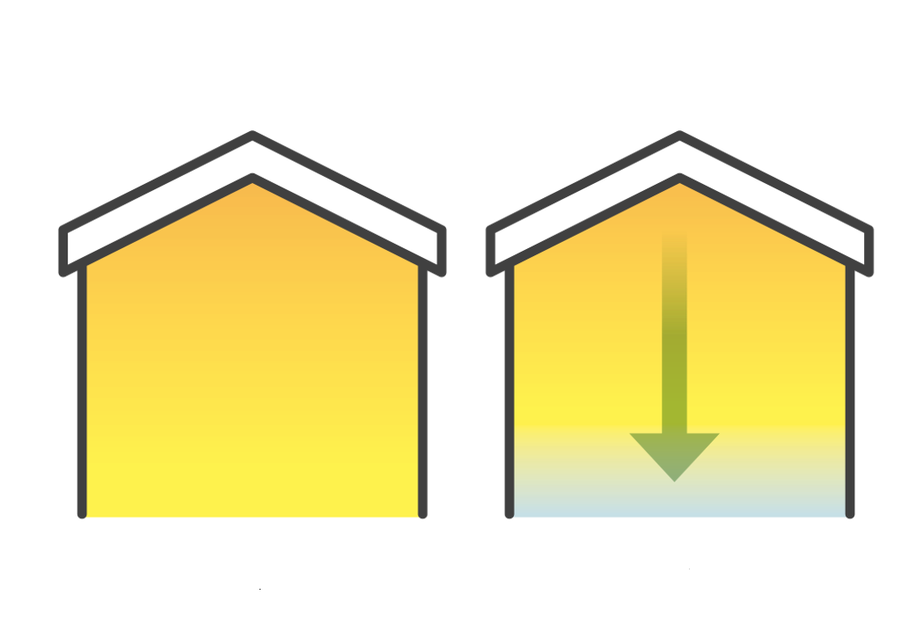
LEO H
cooling/ destratification
mode
room temperature distribution
without LEO H
with LEO H
Notes:
Tu sytuacja wygląda podobnie, z tą różnicą, że wytwarzane jest chłodne powietrze, które kierowane jest ku dolnym częściom pomieszczenia.

Slide 9
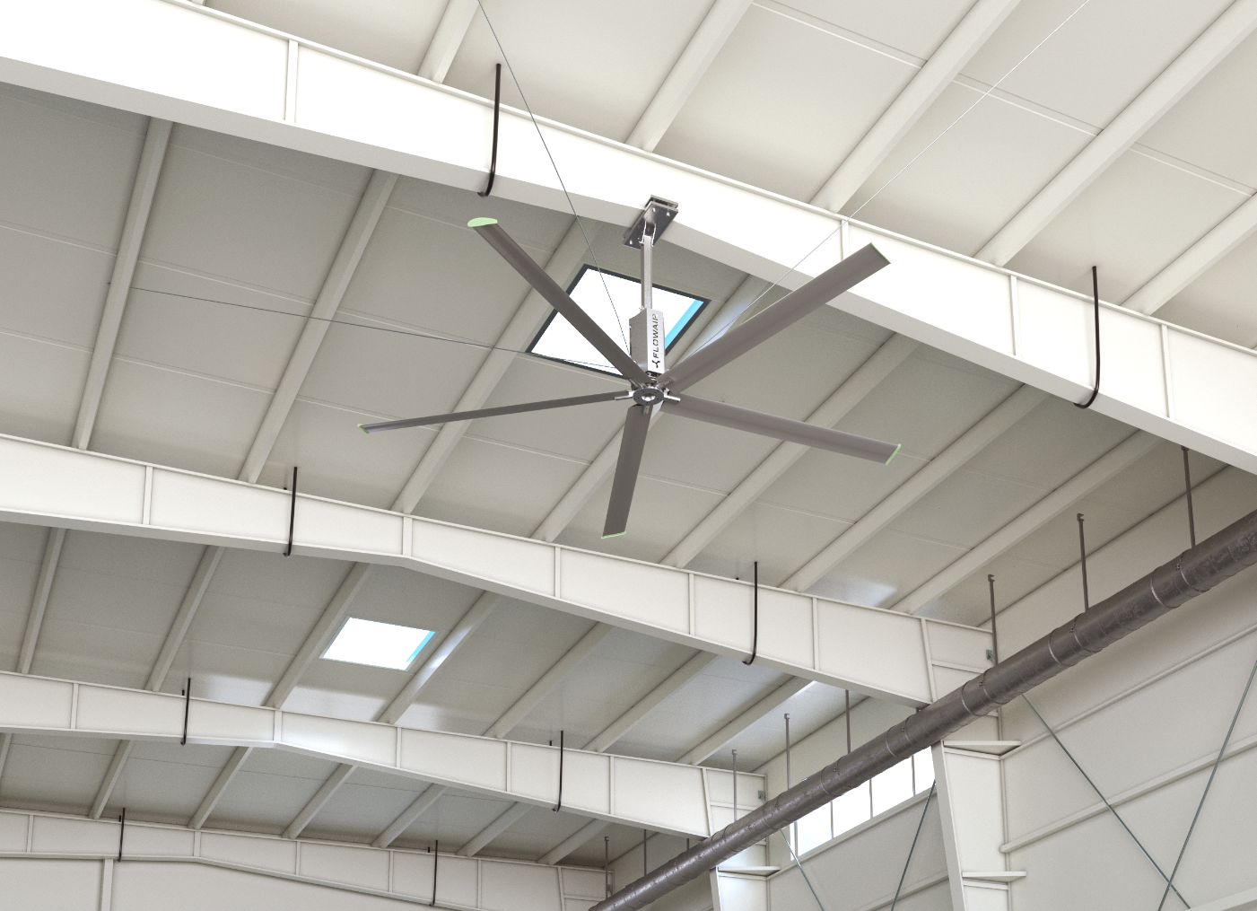
LEO H
application
factories
production halls
warehouse halls
logistic centers
farms
industrial halls
large-scale buildings
Notes:
Szeroki typoszereg wentylatora LEO H pozwala na wykorzystywanie urządzenia w wielu rodzajach obiektów, takich jak: obiekty przemysłowe (hale produkcyjne, hale przemysłowe, fabryki), obiekty logistyczne (centra logistyczne i magazyny), obiekty sportowe (trybuny piłkarskie, korty tenisowe, hale gimnastyczne), hale wielkopowierzchniowe (hale targowe, biura wielkopowierzchniowe, hale wystawiennicze). Dodatkowo może być stosowany w specjalnych wykonaniach, np. w pomieszczeniach inwentarskich.

Slide 10
Thank you
Notes:
Dziękujemy Ci z Olą za obecność na tym szkoleniu. W razie pytań my i nasi koledzy z działu handlowego, projektowego czy serwisu jesteśmy do Twojej dyspozycji. Pisz i dzwoń. Bezpośrednie kontakty do odpowiednich osób znajdziesz na naszej stronie w zakładce Kontakt. Życzymy Ci wielu ciekawych projektów. Do usłyszenia ☺

